Slide 1
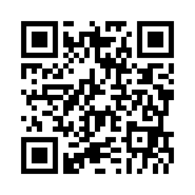
県独自の手続について県民・事業者様等による
申請書等の手続の
廃止
押印を
します。
※一部、印鑑登録証明書付き実印および金融機関届出印を求める手続は、押
印が必要です。
※国の法令等に基づく手続は国の動向等を踏まえて適宜、見直します。
新たに電子メールアドレス欄等を
追加し、利便性の向上を図ります
※押印に代わる本人確認手段として、様式に連絡先記入欄（住所、電話番号、
電子メールアドレス）を追加し、申請・届出内容の確認等が必要になった
場合の多様な連絡手段を確保します。
※電子メールアドレスについては、記載がない場合でも適正な申請書等と
して取り扱います。
兵庫県は、ICT技術を活用した働き方改革、
業務の効率化・高度化等の推進を図るため、
押印の廃止の取組を推進しています。
詳細はこちら
（お問い合わせ先）兵庫県企画県民部企画財政局新行政課
☎(078)362-4041
📧kichou_shingyousei@pref.hyogo.lg.jp

